Slide 1
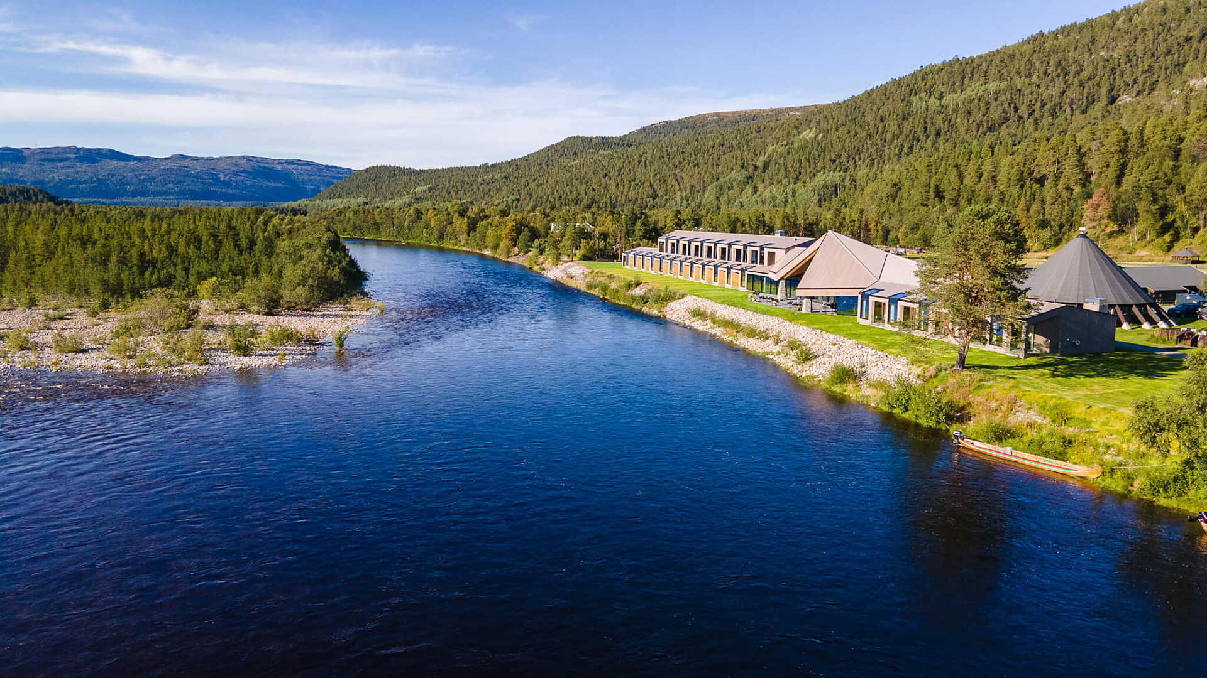
Driftsteknisk møte 2024
Sorrisniva Arctic Wilderness Lodge
ALTA
10-11. september

Slide 2
Invitasjon driftsteknisk møte i Alta
Statnett, Regionsentral Nord har den glede å invitere til driftsteknisk møte i Alta den
10-11 september 2024 (Lunsj til lunsj)
Møtet finner sted på Sorrisniva Wilderness Lodge
Vi har satt 15 august som påmeldingsfrist for selve møtet.
(Det vil bli tilsendt egen link med påmelding fra alle som har registrert seg på Statnetts hjemmeside)
Statnett fakturerer deltakeravgift som inkluderer lunsj begge dager, samt middag på kvelden. Håper du/dere har anledning til å stille ☺.
Deltakeravgift kr 3000,- eks.mva pr person. (Fakturereres i etterkant)
Overnatting: Vi har vært så heldige at vi har fått booket rom i Sorrisniva til svært hyggelige priser. Grunnet begrenset kapasitet, vil derfor de som har mulighet for å dele rom bli prioritert rom i Sorrisniva. Vi har også fått tilgang til noen hytter og rom hos Trasti og Trine, som er en annen reiselivsdestinasjon som ligger litt lenger ned i Altaelva inne i vakker furuskog. Her vil man få eget rom om ønskelig. De siste påmeldte vil bli innlosjert i Alta sentrum.
NB! Legg merke til at det på dag 2, 11 september, er lagt opp til felles frokost på Sorrisniva Wilderness Lodge. Da kan vi nyte utsikten over Altaelva på en av de flotteste tider av året ☺.
For spørsmål ta kontakt med: Svein Roger Paulsen, svein.paulsen@statnett.no/Tlf 90 66 53 95
Martin Paulsen, martin.paulsen@statnett.no/90 40 85 72

Slide 3
AGENDA
Tidspunkter | DEL I – Tirsdag 10 september | Ansvarlig
12:00 – 13:00 | Lunsj – registrering
13:00 – 13:15 | Velkommen | Svein Roger og Martin, Regionsentral Nord
13:15 – 13:45 | Regionsentralen - Oppsummering av året som gikk | Bjarne Sætrum, Leder Regionsentral Nord
13:45 – 14:15 | Landssentralen – Utfordringer i året som gikk | Teams møte, Landssentralen
14:15 – 14:30 | Kaffepause
14:45 – 15:15 | Sikring i grensesnitt mellom anleggseiere (LOTO). Et samarbeid mellom Statnett og Statkraft. | Tor Gunnar Evensen, Statkraft/Endre Johan Hoel, Statnett
15:15 – 15:45 | Daglig elsikkerhet ved regionsentral nord. | Svein Roger Paulsen/Martin Paulsen, Regionsental Nord
15:45 – 16:00 | Kaffepause
16:00 – 16:50 | Utfordringer i året som gikk. | Jørn Schaug Pettersen, Statnett, Feilanalyse og Leveringskvalitet
16:50 – 17:00 | Oppsummering av dagen | Svein Roger og Martin Paulsen, Regionsentral Nord
19:00 – 22:00 | Middag og sosialt

Slide 4
AGENDA
Tidspunkter | DEL II – Onsdag 11 september | Ansvarlig
09:00 – 10:00 | Driftsforstyrrelser i Nord Norge januar – februar 2024 | Bjarne Sætrum (Evt en av operatørene ved Regionsentral Nord), Vidar Solbakken, Nora Nett
10:00 – 10:15 | Kaffepause (Utsjekking)
10:15 – 11:00 | Ekstern foreleser
11:00 – 11:45 | Driftsstansplanlegging | Anders Grønstvedt, Statnett Driftsplanlegging
11:45 – 12:00 | Oppsummering / avslutning | Svein Roger Paulsen og Martin Paulsen, Regionsentral Nord
12:00 – 13:00 | Lunsj / avreise
13:00 | Bussavgang Alta Sentrum/Alta Lufthavn

